Slide 1
Реализация региональной программы модернизации первичного звена здравоохранения Республики Татарстан

Slide 2
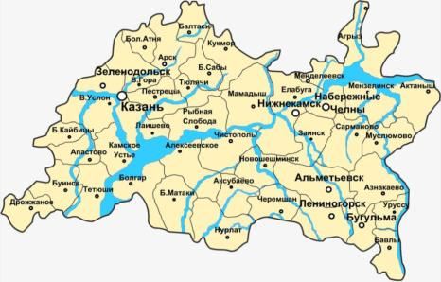
39
объектов строительства/капремонта
Для 608 тысяч сельских жителей
повышение доступности медицинской помощи
4,5%
рост количества посещений
на 1 сельского жителя
76,4% (74,3% в 2020)
удовлетворенность населения качеством оказания медицинской помощи
20
муниципальных районов
Обеспечена транспортная доступность

Slide 3
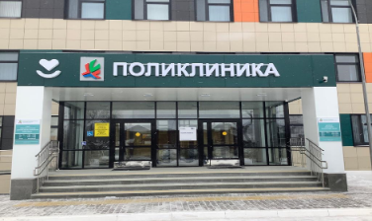
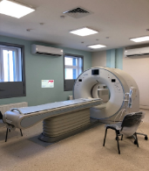
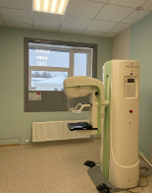
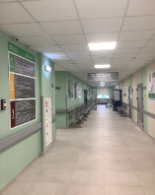
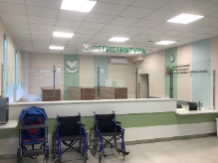
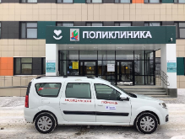
СТРОИТЕЛЬСТВО ПОЛИКЛИНИКИ
ГАУЗ «ВЫСОКОГОРСКАЯ ЦРБ»
КОМФОРТНОСТЬ- НАВИГАЦИЯ- МАРШРУТИЗАЦИЯ
Количество жителей – 52 683 чел.
Мощность – 250 пос. в смену
Снижена очередность на диагностические исследования до 3-х дней
Обеспечена доступность для инвалидов
3

Slide 4
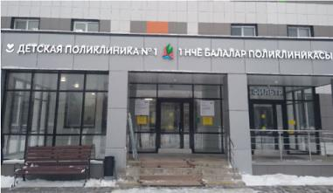
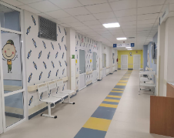
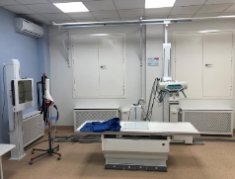
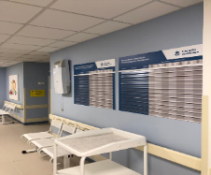
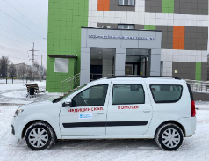
СТРОИТЕЛЬСТВО
ДЕТСКОЙ ПОЛИКЛИНИКИ
ГАУЗ «ЗЕЛЕНОДОЛЬСКАЯ ЦРБ»
КОМФОРТНОСТЬ-НАВИГАЦИЯ-МАРШРУТИЗАЦИЯ
Количество детей – 33 289 чел.
Мощность – 200 пос. в смену
Снижен срок ожидания к узким специалистам до 5 дней
4

Slide 5
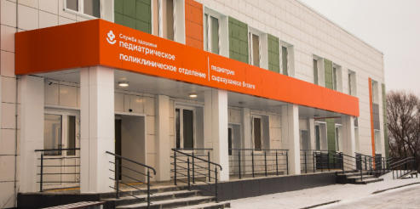
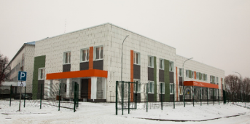
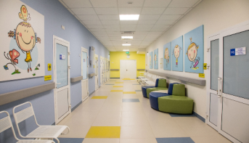
СТРОИТЕЛЬСТВО/РЕКОНСТРУКЦИЯ
ДЕТСКОЙ ПОЛИКЛИНИКИ
ГАУЗ «МЕНЗЕЛИНСКАЯ ЦРБ»
КОМФОРТНОСТЬ- НАВИГАЦИЯ- МАРШРУТИЗАЦИЯ
Количество детей – 5 688 чел.
Мощность – 60 пос. в смену
Снижен срок ожидания к узким специалистам до 4 дней
5

Slide 6
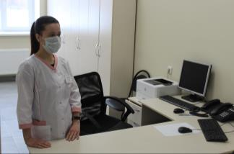
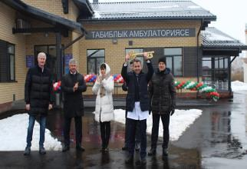
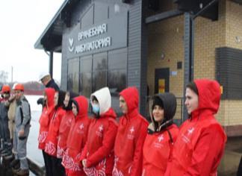
СТРОИТЕЛЬСТВО
Нижне-Вязовская врачебная амбулатория
ГАУЗ «Зеленодольская ЦРБ»
Начало работы – 30.03.2022
Всего посещений – 431
Лабораторных исследований – 327
Отсутствие очередности
Численность населения – 8 698 чел., в т.ч. 981 детей
НОВАЯ МОДЕЛЬ = КОМФОРТ и КАЧЕСТВО
6

Slide 7
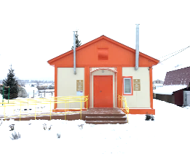
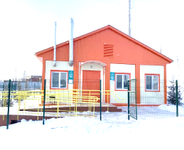
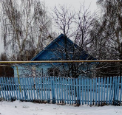
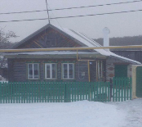
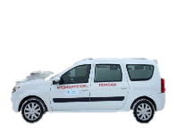

СТРОИТЕЛЬСТВО
Красноярский ФАП
ГАУЗ «Зеленодольская ЦРБ»
Чернышевский ФАП
ГАУЗ «Высокогорская ЦРБ»
БЫЛО
СТАЛО
БЫЛО
СТАЛО
Численность населения – 612 чел.
Численность населения – 1 312 чел.
Рост числа посещений на 1 жителя на 8%
7

Slide 8
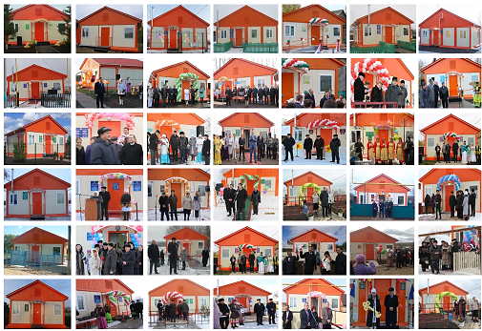
РЕСПУБЛИКАНСКАЯ ПРОГРАММА
СОВЕРШЕНСТВОВАНИЯ
ПЕРВИЧНОЙ МЕДИКО-САНИТАРНОЙ ПОМОЩИ
Строительство:
42 ФАПа
4 врачебные амбулатории
1 центр ВОП
Капитальный ремонт:
3 объекта
330 млн руб
8

Slide 9
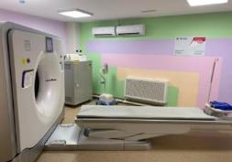
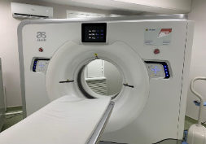
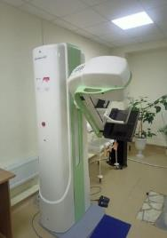
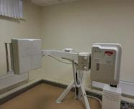
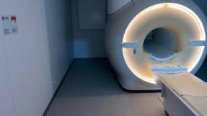
ОСНАЩЕНИЕ ОБОРУДОВАНИЕМ
ГАУЗ «Актанышская ЦРБ»
КТ (2 769 исследований)
ГАУЗ «Алексеевская ЦРБ»
КТ (984 исследований)
Очередность меньше 3-х дней
ГАУЗ «Нижнекамская НЦРМБ»
Маммограф
(4 892 исследования)
Флюорограф
(6 773 исследования)
ГАУЗ «Буинская ЦРБ»
МРТ (307 исследований)
9

Slide 10
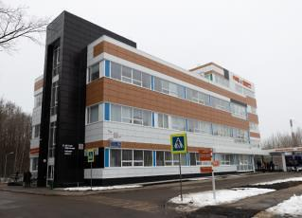
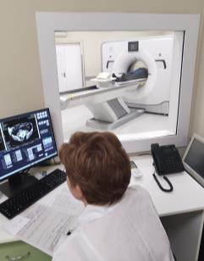
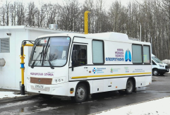
МОДЕРНИЗАЦИЯ АМБУЛАТОРНОЙ
ПРОТИВОТУБЕРКУЛЕЗНОЙ СЛУЖБЫ
Открытие нового корпуса
Республиканского противотуберкулезного диспансера в г.Казани
6 апреля 2022 года
Результаты:
Взрослые – 695 посещений
Дети – 514 посещений
Флюорография – 723
РКТ – 48 исследований
Лабораторные
исследования – 2 115
Средства регионального
бюджета 565,61 млн.рублей
10

Slide 11
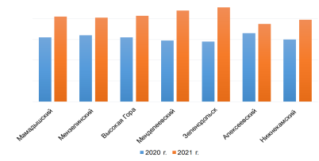
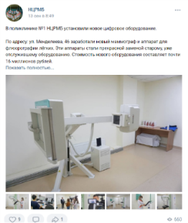

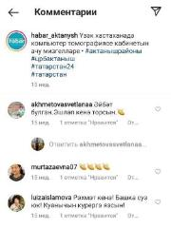
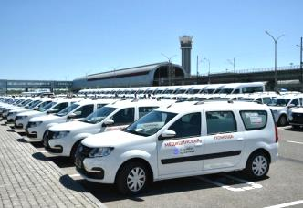
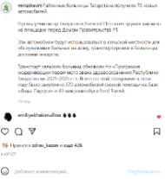

УДОВЛЕТВОРЕННОСТЬ НАСЕЛЕНИЯ КАЧЕСТВОМ ПРЕДОСТАВЛЯЕМЫХ УСЛУГ
501 автомобиль
МОНИТОРИНГ СОЦСЕТЕЙ
11

Slide 12
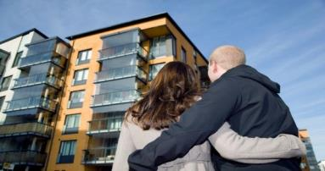
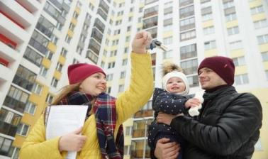
СОЦИАЛЬНЫЕ ПРОГРАММЫ
Обеспеченность врачами –
35,8 на 10 тыс. нас. в 2021 г.
(2020 г. – 35,0)
Программа предоставления грантов Правительства РТ (800 тыс. рублей)
с 2014 по 2021 г. предоставлено 1 198 грантов (в 2021 г. предоставлено 125 грантов)
Программа «Земский доктор»
с 2012 г. привлечено 868 врачей
и средних медицинских работников
(в 2021 г. привлечено 104 специалиста)
Программа предоставления жилья
«Социальная ипотека» по целевой квоте Минздрава РТ
в 2021 г. предоставлено 235 квартир
12

Slide 13
БЛАГОДАРЮ ЗА ВНИМАНИЕ!

